Slide 1
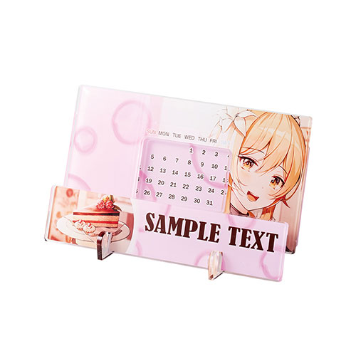
【提案書】
アクリル卓上カレンダー クリア
特徴
鮮やかなフルカラープリントはもちろん、オリジナルデザインに合わせて形状も綺麗に切り抜くことが可能な、アクリル卓上カレンダーです。物販用グッズや販促用アイテムにおすすめ。
商品写
納期
納期スペース
仕様
素材：アクリル
サイズ：148×207×3(mm)
包装：PP袋
お見積
お見積りスペース

